Slide 1
РАЗВИВАЮЩАЯ ПРЕДМЕТНО- ПРОСТРАНСТВЕННАЯ СРЕДА В ДОУ В СООТВЕТСТВИИ С ФГОС
Старший воспитатель МБДОУ №4 «Ласточка» г.Армянска
Паламарчук О.В.

Slide 2
Развивающая предметно-пространственная среда – часть образовательной среды, представленная специально организованным пространством
Понятие развивающая предметно-пространственная среда определяется как «система материальных объектов деятельности ребенка, функционально моделирующая содержание его духовного и физического развития»
(С. Л. Новоселова).

Slide 3
Развивающая предметно- пространственная среда должна обеспечивать:
Возможность общения и совместной деятельности детей и взрослых;
Возможность двигательной активности детей;
Возможность для уединения.

Slide 4
. Психолого – педагогические требования к развивающей предметно-пространственной среде среды.
Содержательно- насыщенной
Полифункциональной
Трансформируемой
Доступной
Безопасной
Вариативной

Slide 5
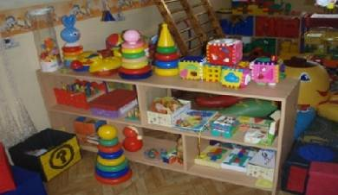
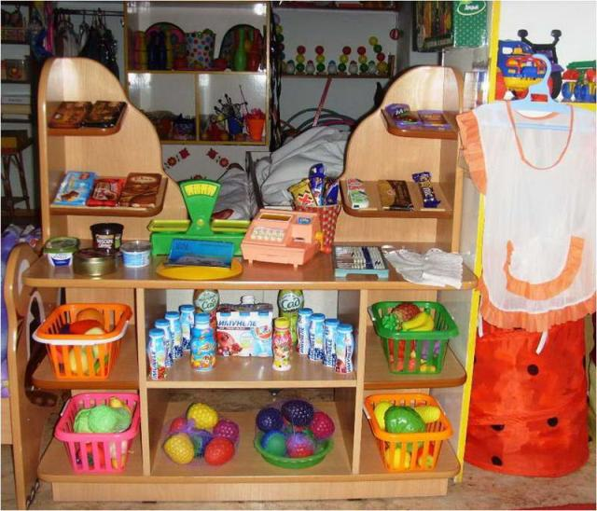
Насыщенность РПП среды предполагает:
Разнообразие материалов, оборудования, инвентаря в группе;
Должна соответствовать возрастным особенностям и содержанию Программы

Slide 6
Трансформируемость пространства обеспечивает возможность изменений РПП среды в зависимости от:
образовательной ситуации;
меняющихся интересов детей;
возможностей детей.

Slide 7
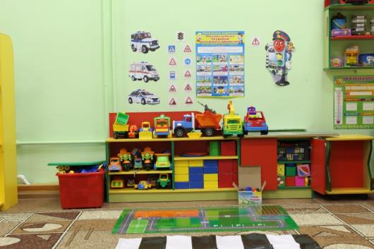
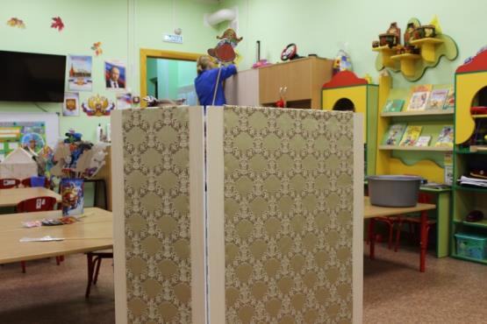
Полифункциональность материалов предполагает:
Возможность разнообразного использования различных составляющих предметной среды (детская мебель, маты, мягкие модули, ширмы и т. д.)

Slide 8
Вариативность среды предполагает::
Наличие различных пространств(для игры, конструирования, уединения и пр.);
Периодическую сменяемость игрового материала;
Разнообразие материалов и игрушек для обеспечения свободного выбора детьми;
Появление новых предметов, стимулирующих игровую, двигательную, познавательную и исследовательскую активность детей.

Slide 9
Доступность среды предполагает::
Доступность для воспитанников всех помещений, где осуществляется воспитательно-образовательная деятельность;
Свободный доступ к играм, игрушкам, пособиям, обеспечивающим все виды детской активности;
Исправность и сохранность материалов и оборудования.

Slide 10
Безопасность РПП среды:
Соответствие всех её элементов по обеспечению надёжности и безопасности, т. е. на игрушки должны быть сертификаты и декларации соответствия

Slide 11
Особенности организации развивающей предметно- пространственной среды в группе
Младший возраст | Средний возраст | Старший и подготовительный возраст
-Накопление опыта предметно- познавательной и коммуникативной деятельности. | - Формирование опыта совместного со сверстниками действия, развитие познавательных интересов и творческое отражение впечатлений в различных видах продуктивной деятельности. | -Формирование познавательной активности, самостоятельности, ответственности и инициативы - Участие в преобразовании предметно- пространственной среды.

Slide 12
Примерные центры развития
Образовательные области в соответствии с ФГОС
Физическое развитие | Познавательное развитие | Речевое развитие | Социально – коммуникативное развитие | Художественно – эстетическое развитие
Центры
- Центр физического развития; - Центр сохранения здоровья | - Центр математики; -Центр конструктивной деятельности; -Центр науки, экологии и экспериментирования | -Центр книги; - Центр речевого развития или уголок речи, грамотности | - Центр игры; - Центр социально-эмоционального развития ; -Центр ПДД; -Центр ПБ; -Центр труда, уголок дежурств |  | - Центр изобразительной деятельности; -Центр музыкально- театрализованной деятельности

Slide 13
Создавая развивающую предметно- пространсвенную среду, необходимо помнить::
1. Среда должна выполнять образовательную, развивающую, воспитывающую, стимулирующую, организованную, коммуникативную функции. Но самое главное – она должна работать на развитие самостоятельности и самодеятельности ребенка.
2. Необходимо гибкое и вариативное использование пространства. Среда должна служить удовлетворению потребностей и интересов ребенка.
3. Форма и дизайн предметов ориентирована на безопасность и возраст детей.
4. Элементы декора должны быть легко сменяемыми.
5. В каждой группе необходимо предусмотреть место для детской экспериментальной деятельности.

Slide 14
6. Организуя предметную среду в групповом помещении необходимо учитывать закономерности психического развития, показатели их здоровья, психофизиологические и коммуникативные особенности, уровень общего и речевого развития, а также показатели эмоционально-востребованной сферы.
7. Цветовая палитра должна быть представлена теплыми, пастельными тонами.
8. При создании развивающего пространства в групповом помещении необходимо учитывать ведущую роль игровой деятельности.
9. Предметно-развивающая среда группы должна меняться в зависимости от возрастных особенностей детей, периода обучения, образовательной программы.

Slide 15
Организация предметно-развивающей среды с учётом гендерного подхода
Целью гендерного подхода в педагогике является воспитание детей разного пола, одинаково способных к самореализации и раскрытию своих потенциальных возможностей.
Для реализации данной цели необходимо решение следующих задач:
1) накопление игрового материала (отдельно для мальчиков и девочек) для развития психофизического, умственного, речевого, нравственного потенциала дошкольников и их творческих способностей;
2) подбор и изготовление дидактических игр, способствующих формированию гендерных представлений у детей и желание использовать полученные знания и умения в игровых ситуациях и быту
3) организация предметно-развивающего пространства в группах, способствующего формированию гендерной идентичности и гендерной социализации дошкольников.

Slide 16
Построение РПП среды в группе:
Социально-коммуникативное развитие Цель: позитивная социализация детей дошкольного возраста, приобщение к социокультурным нормам, традициям семьи, общества и государства Центр для девочек Центр для мальчиков Центр ПДД

Slide 17
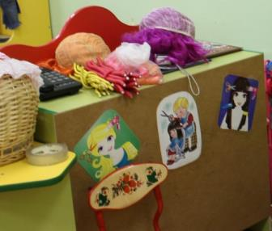
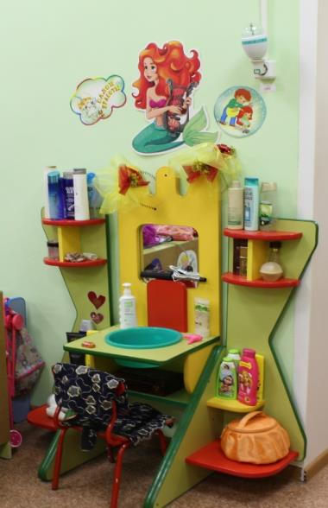
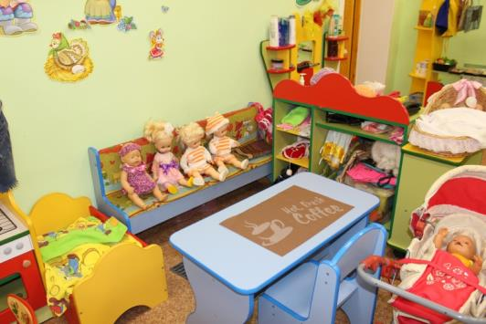
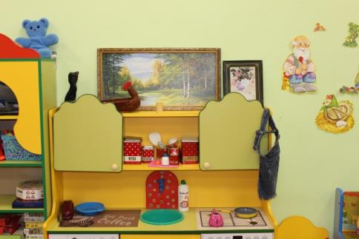
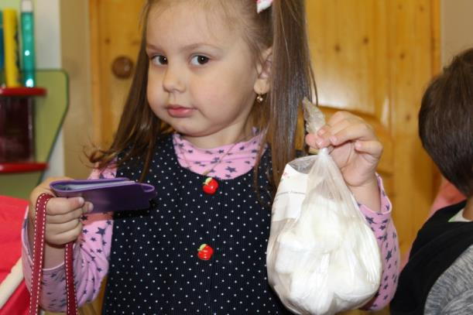
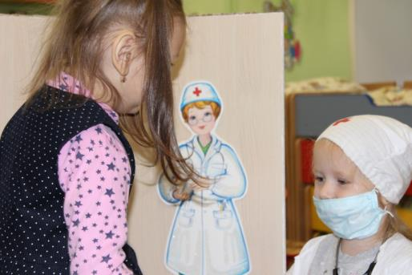

Slide 18
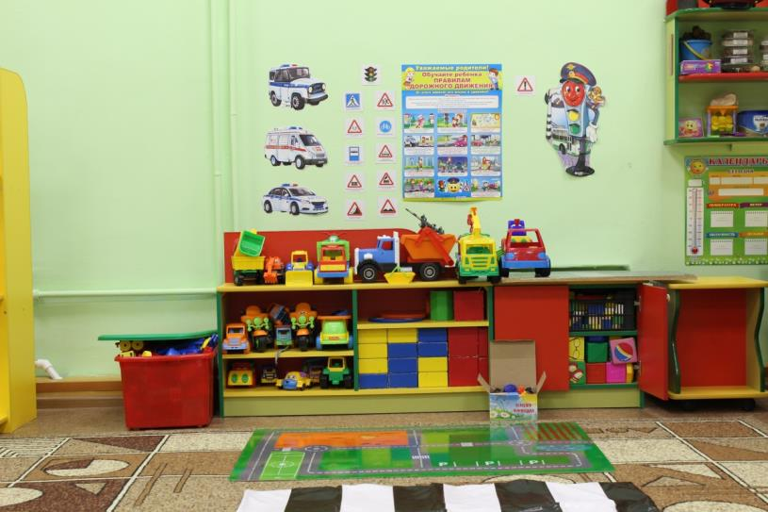
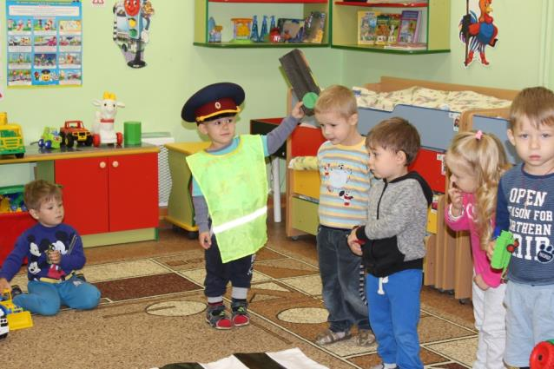
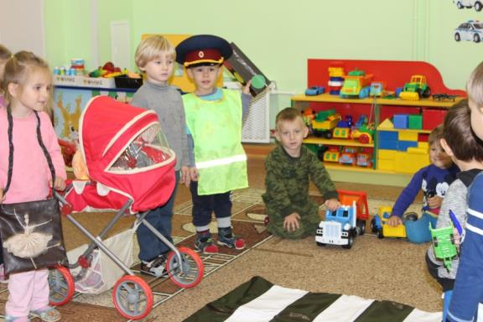

Slide 19
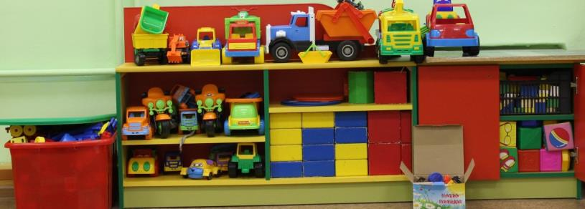
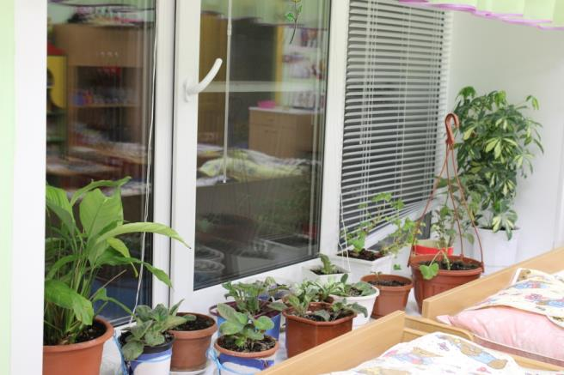
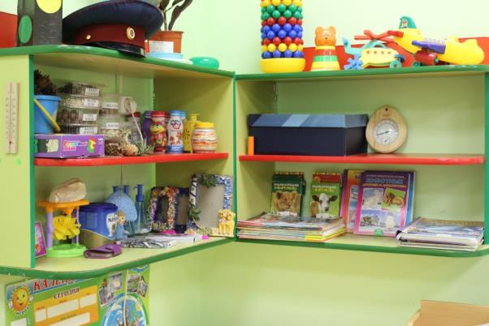
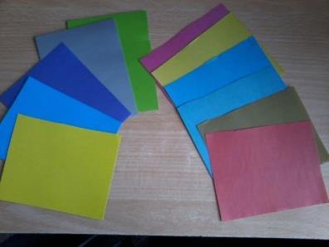
Познавательное развитие
Цель: развитие познавательных интересов и познавательных способностей детей
Центр природы
Центр «Мини-лаборатория»
Центр сенсорики
Центр конструирования

Slide 20
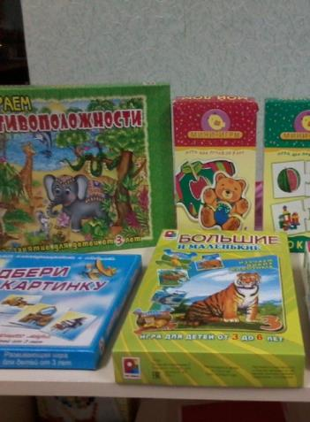
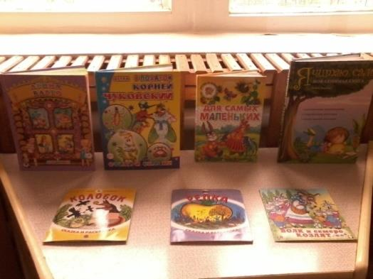
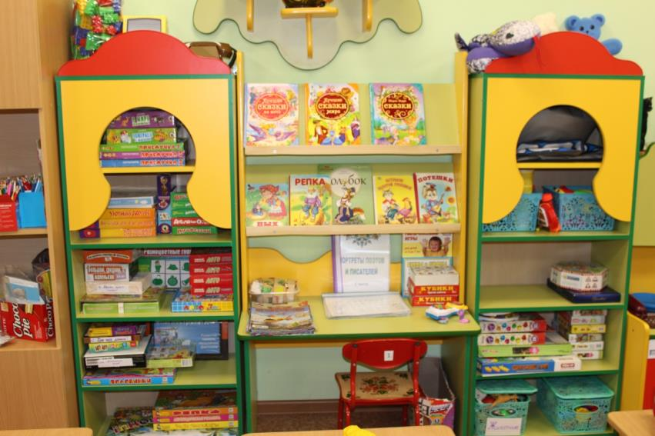
Речевое развитие
Цель: формирование устной речи и навыков речевого общения с окружающими на основе овладения литературным языком своего народа
Центр книги
Центр дидактических игр

Slide 21
Художественно-эстетическое развитие
Цель: развитие предпосылок ценностно – смыслового восприятия и понимания произведений искусства (словесного, музыкального, изобразительного), мира природы
Центр творчества
Центр музыки и театра

Slide 22
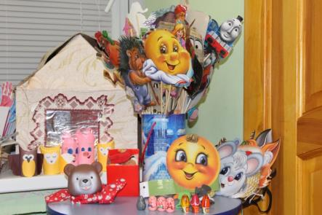
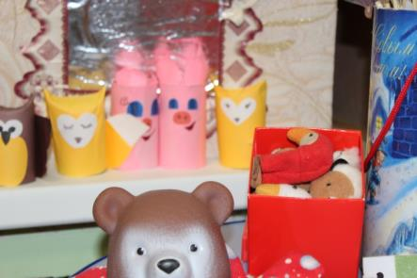
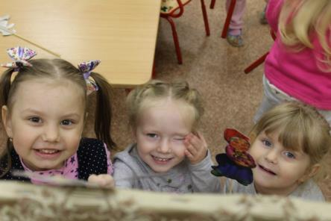
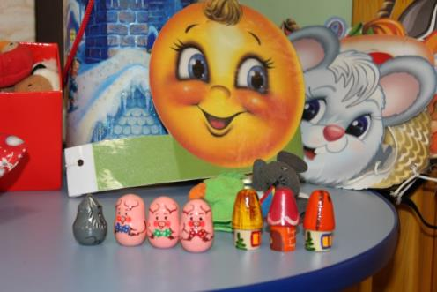
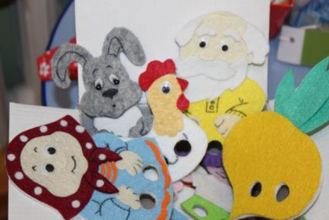
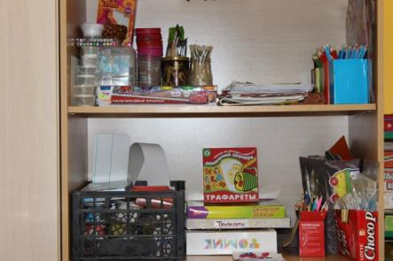

Slide 23
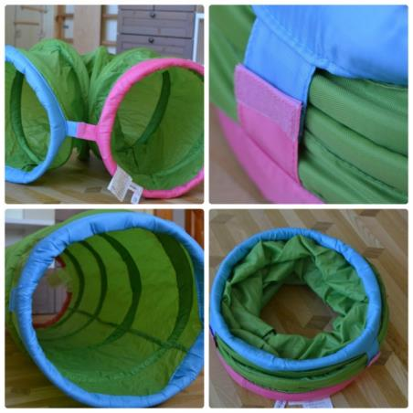
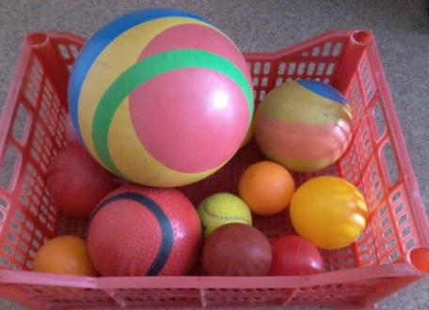
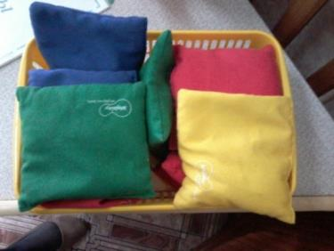
Физическое развитие
Цель: гармоничное физическое развитие, формирование интереса и ценностного отношения к занятиям физической культурой, формирование основ здорового образа жизни
Центр спорта и здоровья

